Slide 1
факультет
механизации
Воспитательная работа
на кафедре эксплуатации машинно-тракторного парка
Старший куратор курса с 2010-2012 г.г. –
профессор Якимов Ю.И.
Старший куратор курса с 2012-2014 г.г. –
доцент Палапин Алексей витальевич

Slide 2
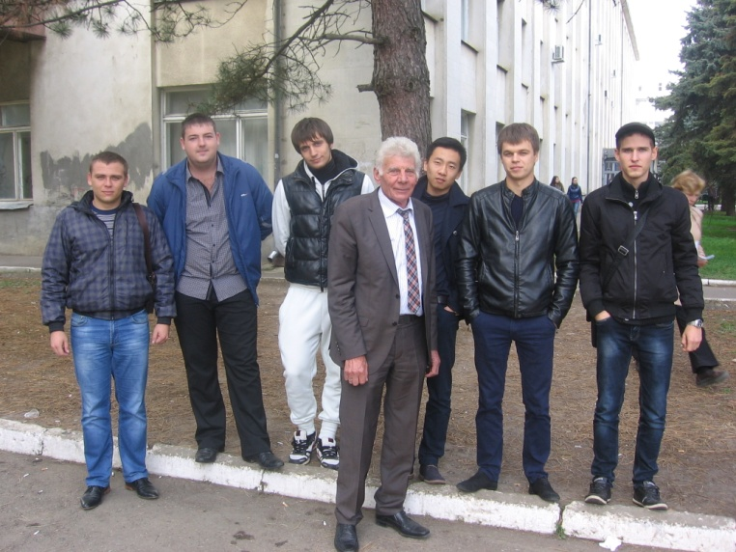
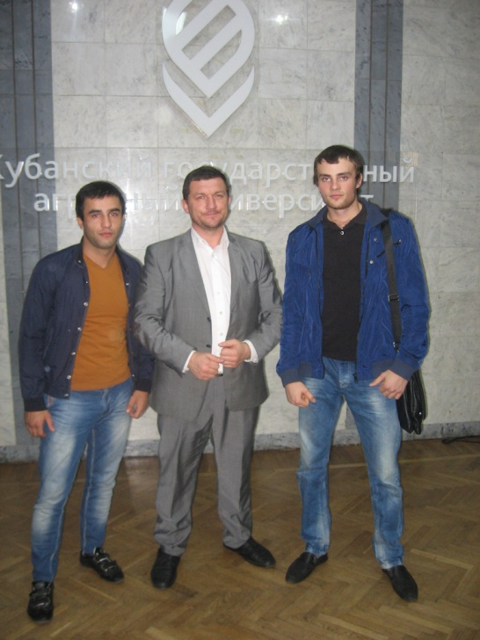
Факультет механизации
Отчетный период 2009 -2013 учебный год
В 2010-2011 учебном году кафедра ЭМТП набрала студентов первого курса факультета механизации .
Кураторами курса стали:
доцент Припоров Е.В. МХ-1005
доцент Юдина Е.М. АХ-1004
доцент Палапин А.В. МХ-1004
доцент Цыбулевский В.В. МХ-1006
профессор Якимов Ю.И. МХ-1001-
ст. куратор

Slide 3
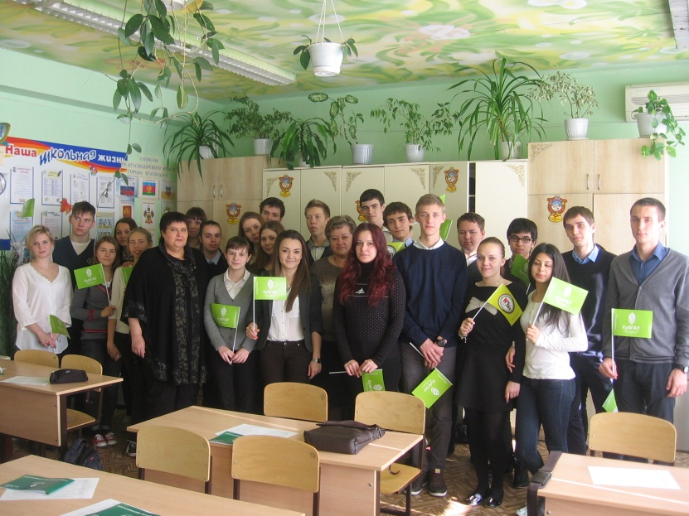
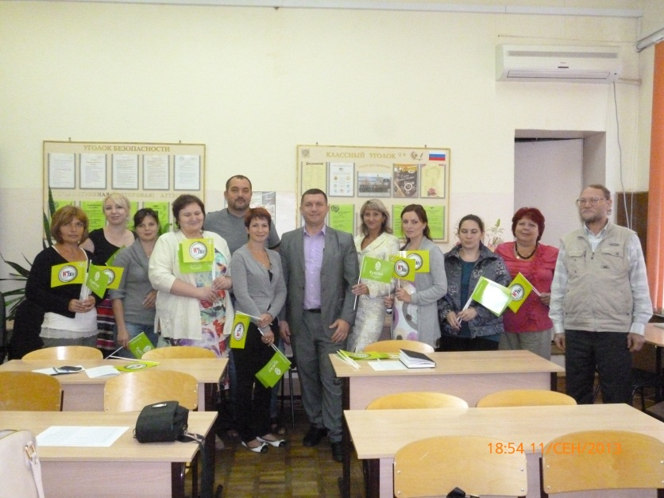
Факультет механизации
Профориентационная работа
Сотрудники кафедры ЭМТП регулярно проводят профориентационную работу в школах города и края.
Так 20 октября 2013 посетики школу №39 пос. Афипский.
а 4 декабря 2013 г посетили школу №87 г. Краснодара.

Slide 4
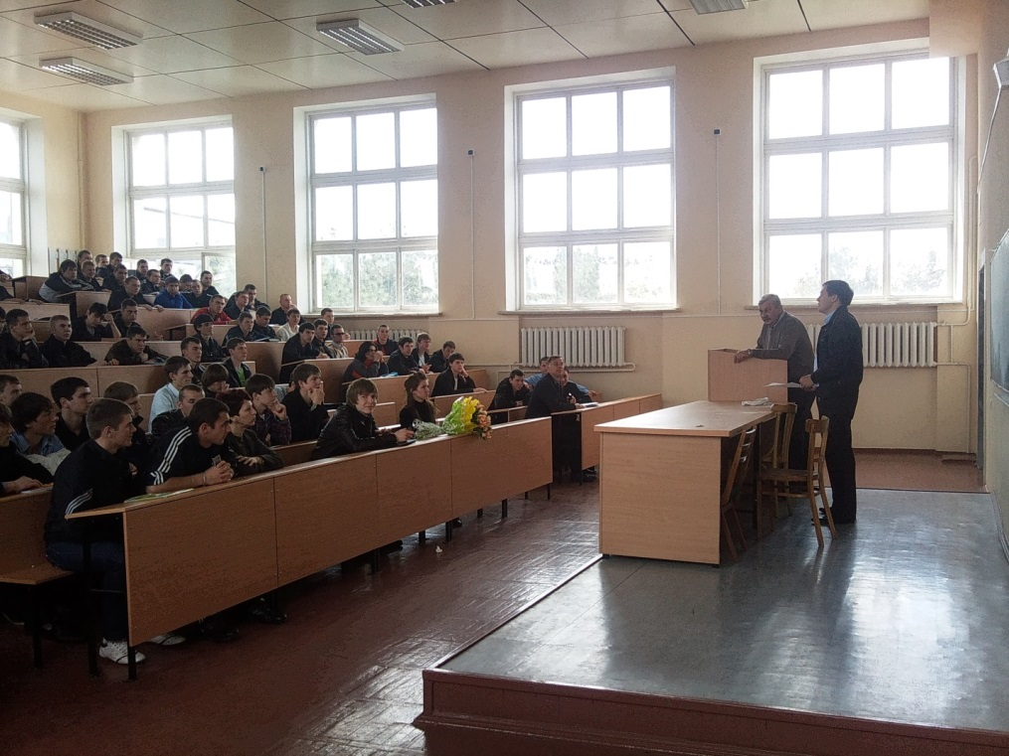
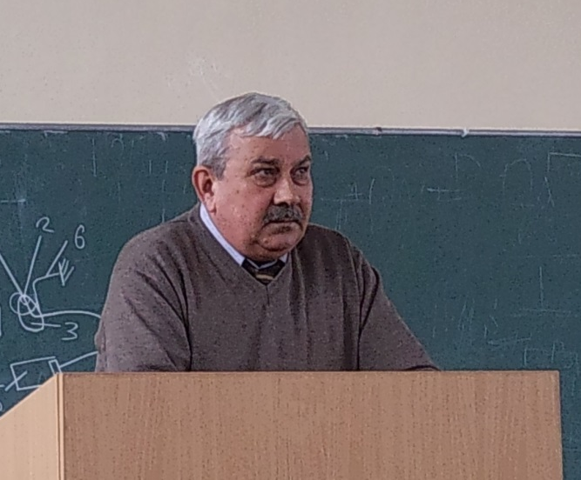
Факультет механизации
Патриотическая работа
В апреле состоялась встреча с участником ликвидации последствий аварии на Чернобыльской АЭС Богатыревым В.В.

Slide 5
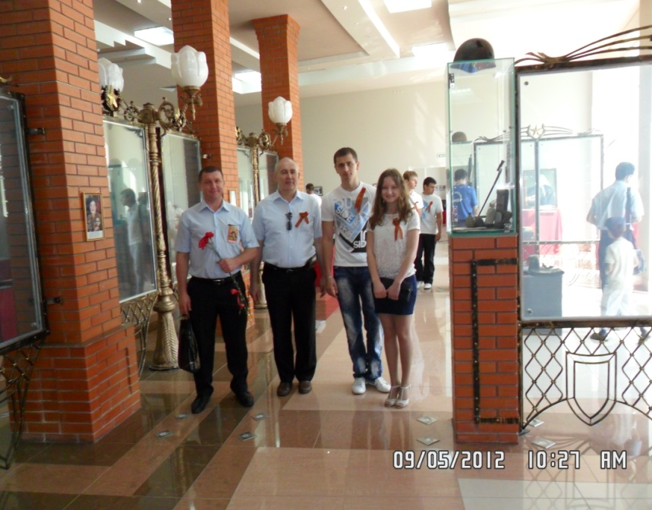
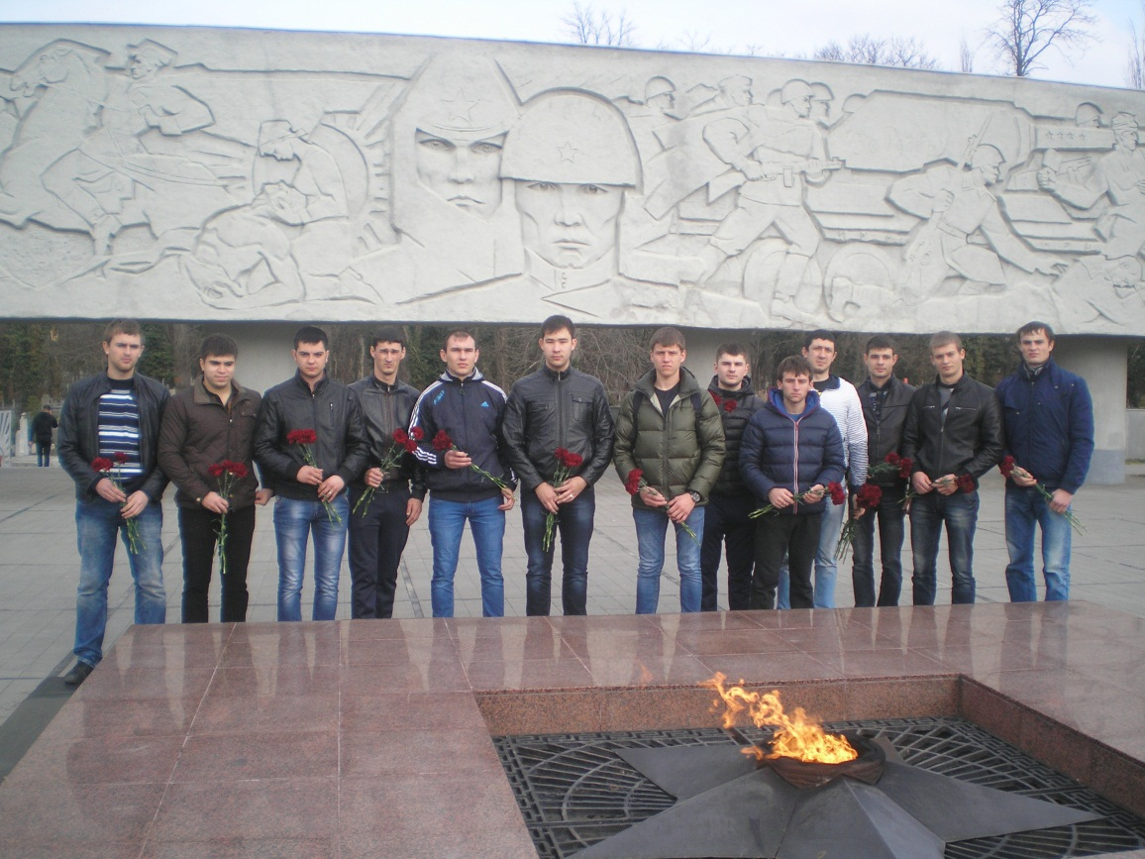
Факультет механизации
Патриотическая работа
Ко дню победы возложили цветы к вечному огню на ул. Северная г. Краснодар

Slide 6
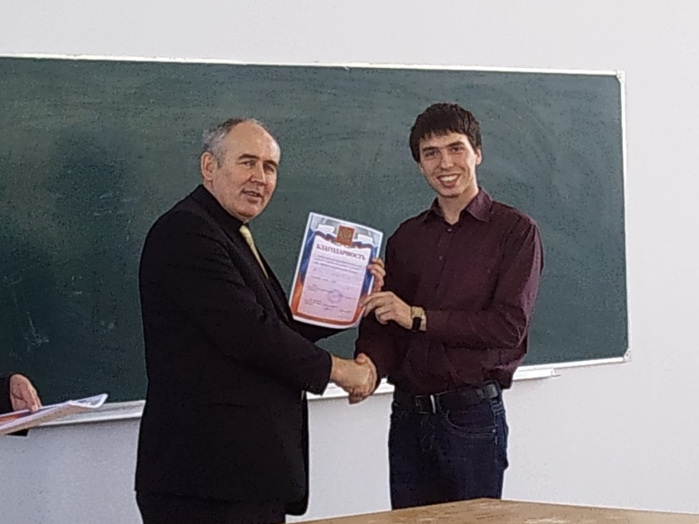
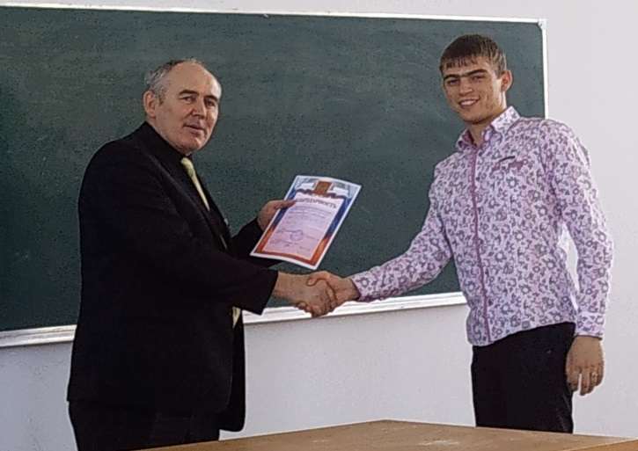
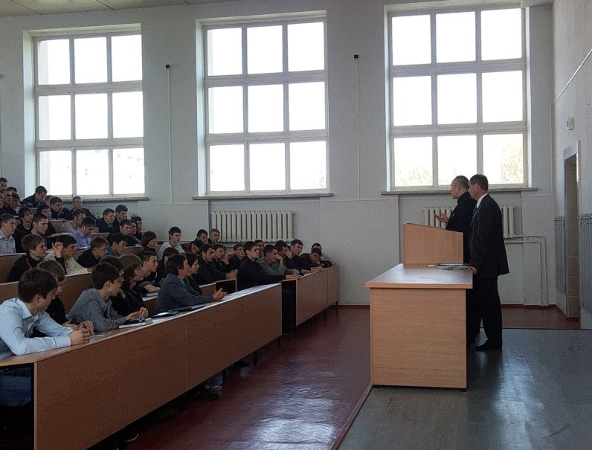
Факультет механизации
Отличники
По итогам года были награждены лучшие студенты факультета

Slide 7
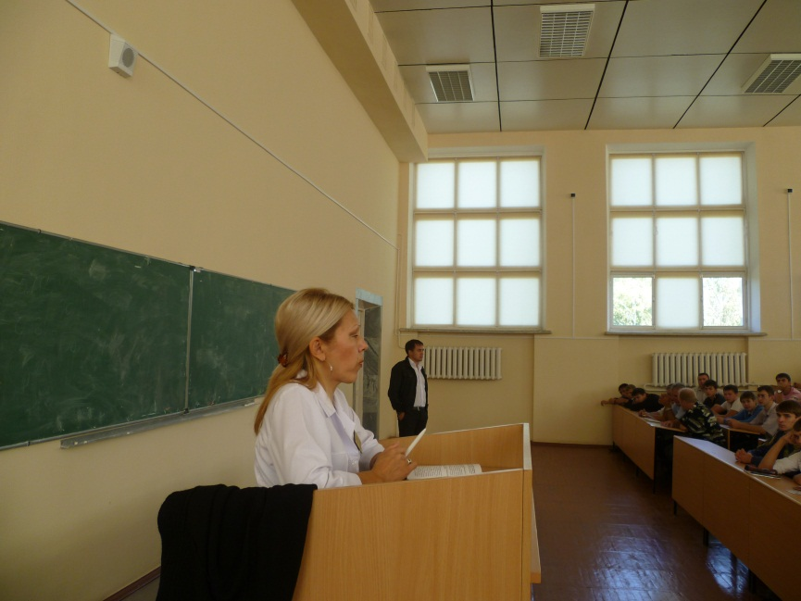
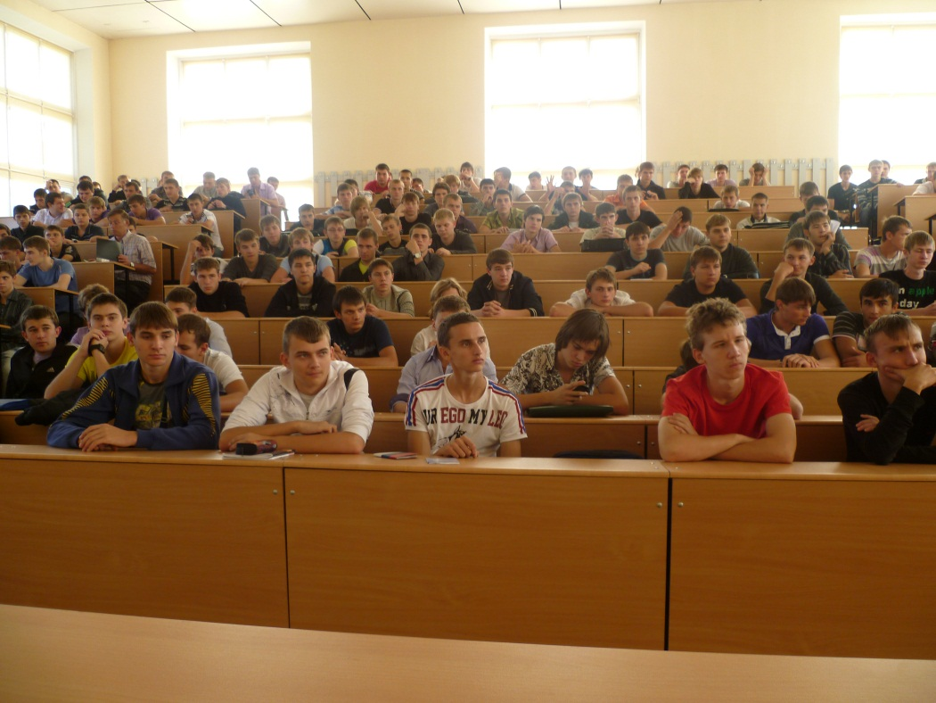
Факультет механизации
Проведение беседы на тему: « алкоголизм, наркомания-враг здоровью»
Проведена беседа о вреде курения и алкоголя с врачом-терапевтом, курирующим факультет механизации Долгушкиной М.А.

Slide 8
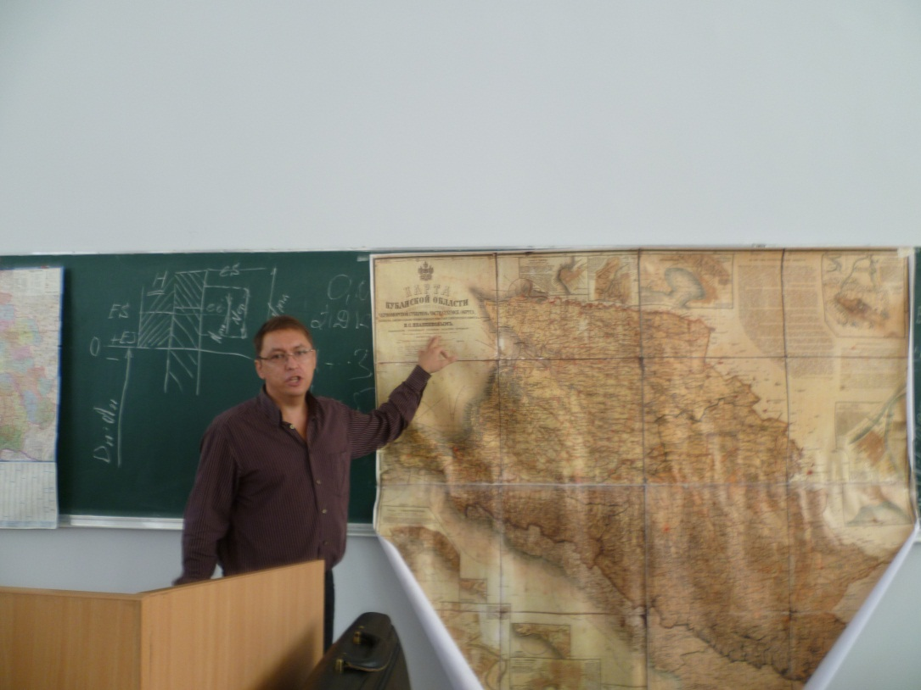
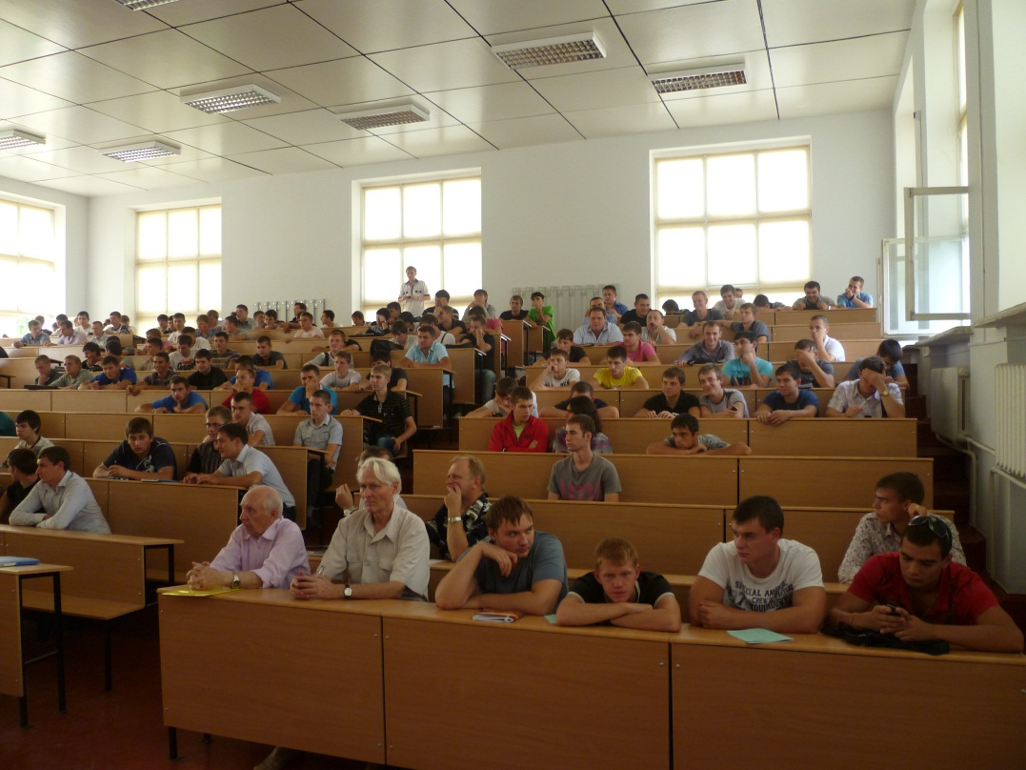
Факультет механизации
Ведущий преподаватель истории Салфетников Д.А.
Провел открытую лекцию для студентов
факультета механизации по «Истории Кубани»

Slide 9
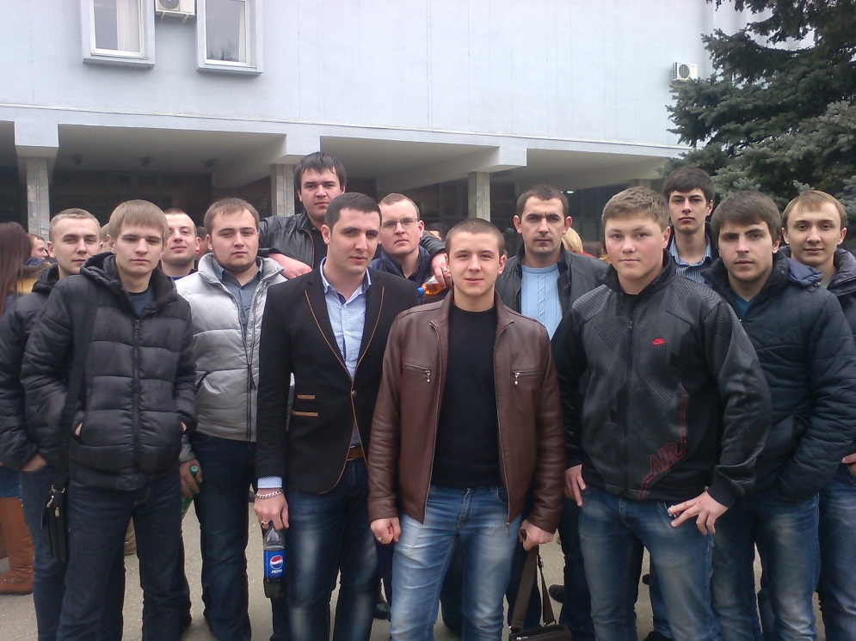
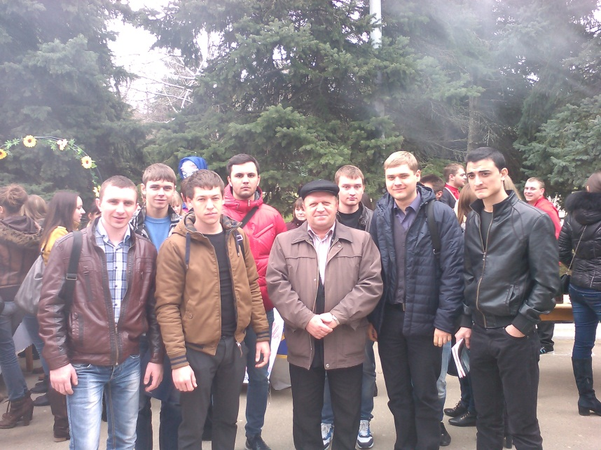
Факультет механизации
В 2013-2014 учебном году кафедра ЭМТП курирует 4 курс.
Кураторами курса стали:
доцент Палапин А.В. МХ1004 - ст. куратор курса
доцент Юдина Е.М. АХ1004
доцент Припоров Е.В. МХ1005
доцент Таран А.Д. МХ1006
ассистент Ринас Н.А. МХ1001

Slide 10
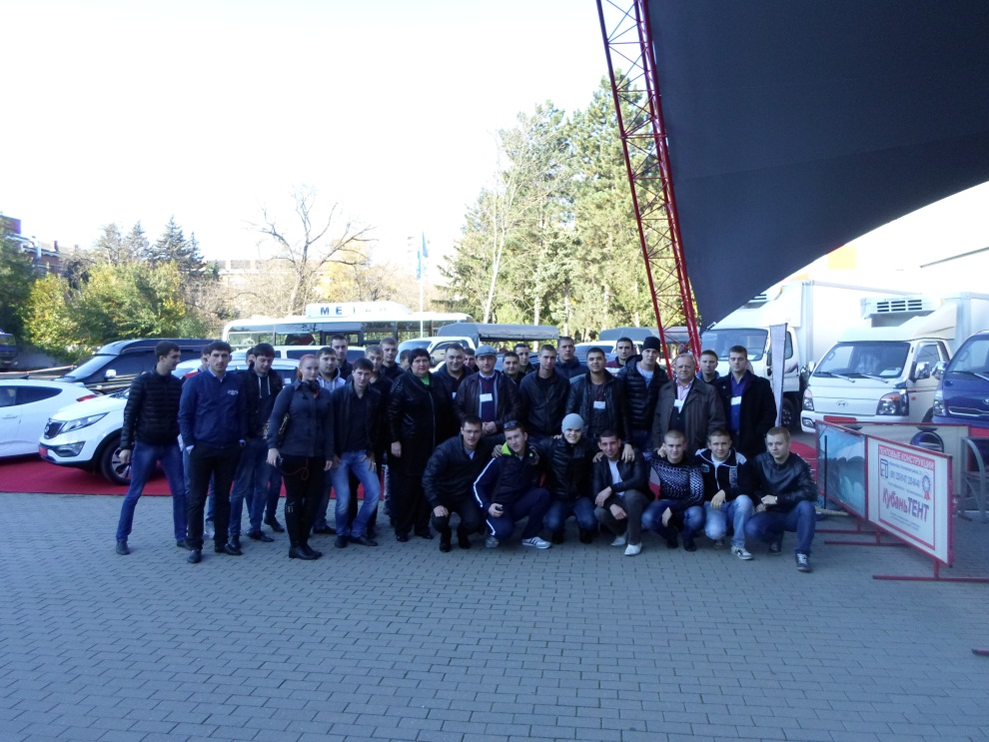
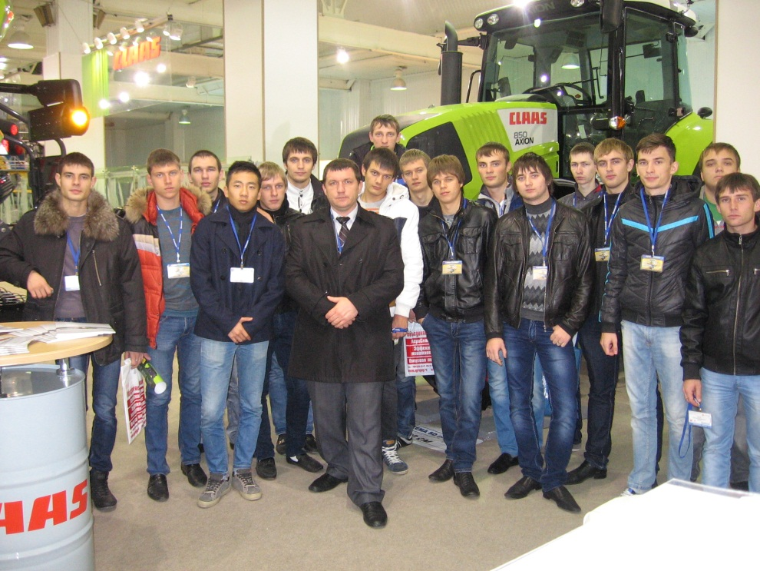
Факультет механизации
Посещение выставки «юг-агро»
Посещение выставки мотивировало стремление студентов к повышению своей квалификации, а также понимание социальной значимости своей будущей профессии.

Slide 11
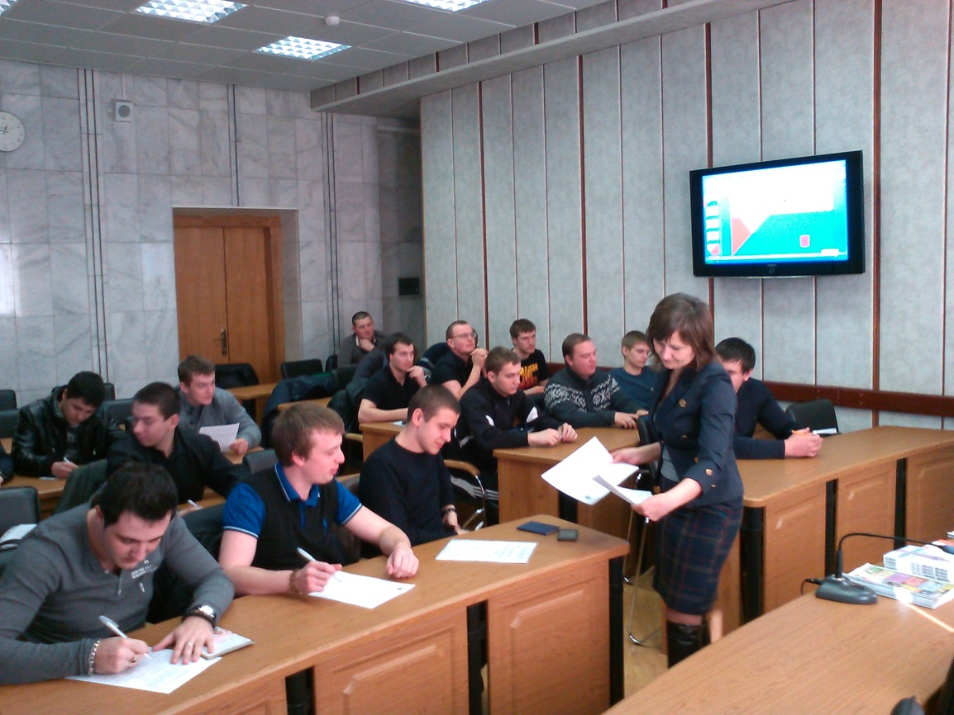
Факультет механизации
Встреча с представителями «Службы занятости населения»

Slide 12
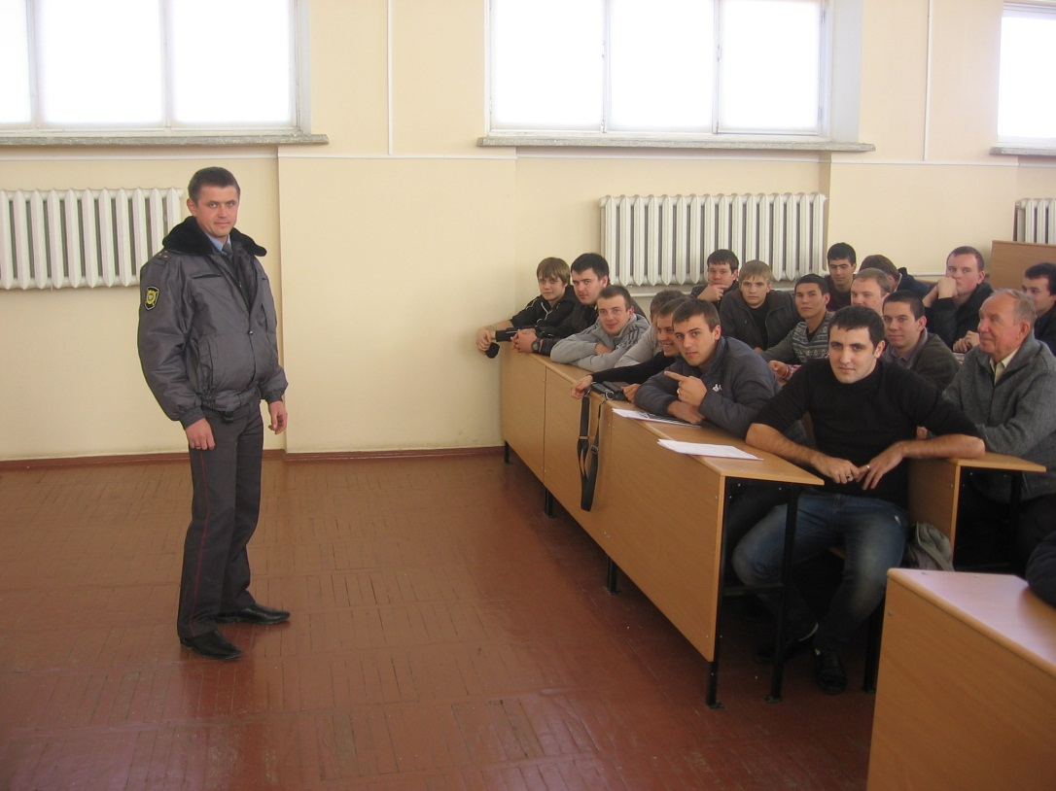
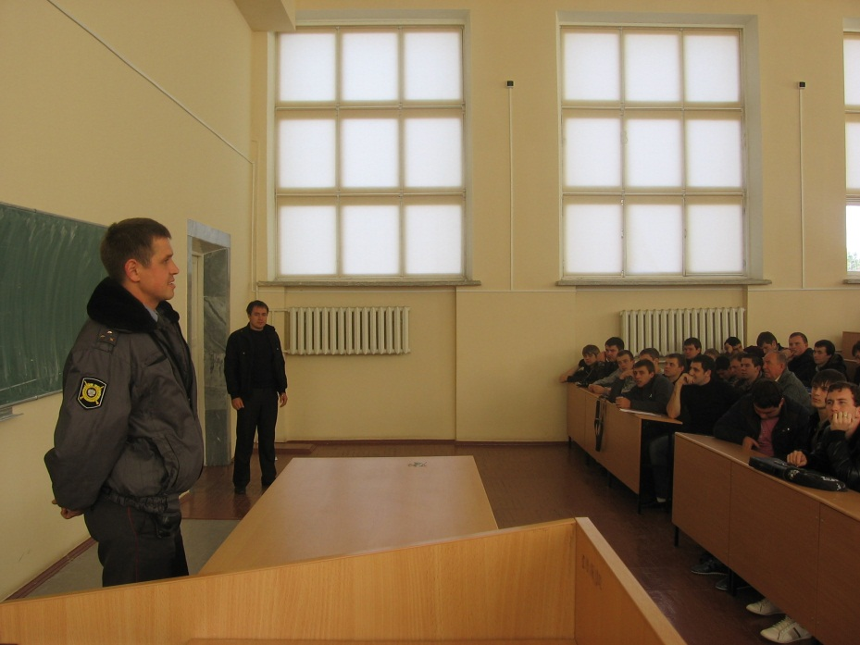
Факультет механизации
Встреча курируемых студентов с участковым-уполномоченным Кубанского ГАУ
На встрече были обсуждены вопросы правонарушений и их последствий.
Студенты получили полные ответы на интересуюшие их вопросы, а участковый, в свою очередь, рассказал о профилактических методах борьбы с нарушителями

Slide 13
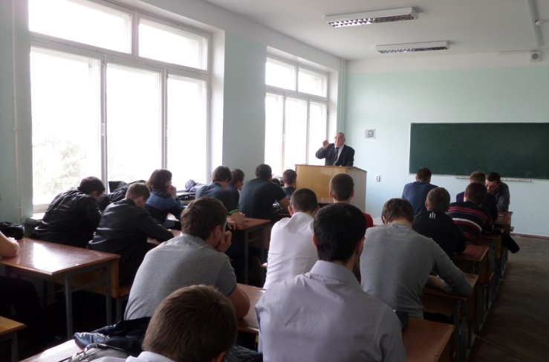
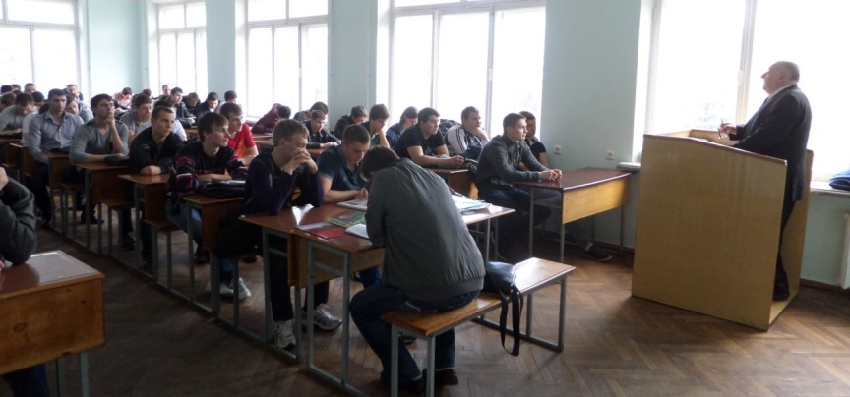
Факультет механизации
Открытый кураторский час
10 апреля 2014 состоялся открытый кураторский час по теме: «Целина. Увеличение производительности новых агрегатов», на котором присутствовали студенты 1-го курса факультета механизации. Лектором выступил Герой Труда, инженер Мерк Иван Петрович.
В процессе беседы были заданы вопросы студентами мехфака, ответив на которые лектор поделился своим опытом, накопленным при работе инженером в области сельского хозяйства. В конце кураторского часа студенты поблагодарили лектора, за проведенную встречу.

